Slide 1
ИНТЕЛЛЕКТУАЛЬНЫЕ
СИСТЕМЫ И ТЕХНОЛОГИИ
ТЕМА ЛЕКЦИИ: «ИНТЕЛЛЕКТУАЛЬНЫЙ АНАЛИЗ ДАННЫХ, ХРАНИЛИЩА ДАННЫХ И ЗНАНИЙ.
BIG DATA – БОЛЬШИЕ ДАННЫЕ»
Массель Л.В., д.т.н., профессор Института Информационных технологий и Анализа Данных ИРНИТУ

Slide 2
В предыдущих лекциях отмечалось, что при обучении ИНС и в машинном обучении используются методы интеллектуального анализа данных.
Эти методы используются также при работе с большими данными.
Рассмотрим эту тему подробнее.

Slide 3
DATA MINING (ИНТЕЛЛЕКТУАЛЬНЫЙ АНАЛИЗ ДАННЫХ)
Data Mining переводится как "добыча" или "раскопка данных". Нередко рядом с Data Mining встречаются слова "обнаружение знаний в базах данных" (knowledge discovery in databases) и "интеллектуальный анализ данных". Их можно считать синонимами Data Mining. Эта новая технология возникла на пересечении статистики, баз данных и искусственного интеллекта и привела к новому витку в развитии средств и методов обработки данных.
Цель Data Mining состоит в выявлении скрытых правил и закономерностей в наборах данных.
Дело в том, что человеческий разум сам по себе не приспособлен для восприятия больших массивов разнородной информации. Человек к тому же не способен улавливать более двух-трех взаимосвязей даже в небольших выборках.
Традиционная математическая статистика, долгое время претендовавшая на роль основного инструмента анализа данных, также нередко пасует при решении задач из реальной сложной жизни. Она оперирует усредненными характеристиками выборки, которые часто являются фиктивными величинами (типа средней температуры пациентов по больнице, средней высоты дома на улице, состоящей из дворцов и лачуг и т.п.).
Поэтому методы математической статистики оказываются полезными главным образом для проверки заранее сформулированных гипотез (verification-driven data mining).

Slide 4
DATA MINING (ИНТЕЛЛЕКТУАЛЬНЫЙ АНАЛИЗ ДАННЫХ)
Современные технологии Data Mining (discovery-driven data mining) перелопачивают информацию с целью автоматического поиска шаблонов (паттернов), характерных для каких-либо фрагментов неоднородных многомерных данных.
В отличие от оперативной аналитической обработки данных (online analytical processing, OLAP) в Data Mining бремя формулировки гипотез и выявления необычных (unexpected) шаблонов переложено с человека на компьютер.
ДРУГИМИ СЛОВАМИ, ЦЕЛЬ DATA MINING СОСТОИТ В ВЫЯВЛЕНИИ СКРЫТЫХ ПРАВИЛ И ЗАКОНОМЕРНОСТЕЙ В НАБОРАХ ДАННЫХ.

Slide 5
DATA MINING (ИНТЕЛЛЕКТУАЛЬНЫЙ АНАЛИЗ ДАННЫХ)
Методы Data Mining позволяют выделить пять стандартных типов закономерностей:
  ассоциация
  последовательность
  классификация
  кластеризация
  прогнозирование

Slide 6
ТИПЫ ЗАКОНОМЕРНОСТЕЙ В DATA MINING
Ассоциация имеет место в том случае, если несколько событий связаны друг с другом. Типичным примером ее проявления является анализ структуры покупок. Например, исследование, проведенное в супермаркете, может показать, что 65% купивших кукурузные чипсы берут также и "кока-колу", а при наличии скидки за такой комплект "колу" приобретают в 85% случаев. Располагая сведениями о подобной ассоциации, менеджерам легко оценить, насколько действенна предоставляемая скидка.
Если существует цепочка связанных во времени событий, то говорят о последовательности. Так, например, после покупки дома в 45% случаев в течение месяца приобретается и новая кухонная плита, а в пределах двух недель 60% новоселов обзаводятся холодильником, но не наоборот т.е. покупка холодильника не влечет за собой покупки дома..
С помощью классификации выявляются признаки, характеризующие группу, к которой принадлежит тот или иной объект. Это делается посредством анализа уже классифицированных объектов и формулирования некоторого набора правил.
Кластеризация отличается от классификации тем, что сами группы заранее не заданы. С помощью кластеризации средства Data Mining самостоятельно выделяют различные однородные группы данных.
Основой для всевозможных систем прогнозирования служит историческая информация, хранящаяся в БД. Если удается построить математическую модель и найти шаблоны, адекватно отражающие динамику изменения данных, есть вероятность, что с их помощью можно предсказать и поведение системы в будущем.

Slide 7
МЕТОДЫ DATA MINING
В системах, поддерживающих Data Mining, применяются следующие методы:
статистические,
нейронные сети,
рассуждения на основе аналогичных случаев (CBR – case based reasoning),
деревья решений (decision trees),
генетические алгоритмы,
эволюционное программирование,
алгоритмы выявления ассоциаций.

Slide 8
ИНТЕЛЛЕКТУАЛЬНЫЙ АНАЛИЗ ДАННЫХ (ИАД)
Интеллектуальный Анализ Данных (ИАД) определяют также как метод поддержки принятия решений, основанный на анализе зависимостей между данными (самой простой формой ИАД может быть обычный анализ отчетов, построенных по запросам к базе данных).
В более развитых технологиях рассматривают два подхода:
1) пользователь сам выдвигает гипотезы относительно зависимостей между данными;
2) зависимости между данными ищутся автоматически.
Синонимом ИАД можно считать процесс «извлечения знаний из баз данных».

Slide 9
ПРОЦЕССЫ ИАД
Процессы ИАД подразделяются на три большие группы:
  поиск зависимостей,
  прогнозирование,
  анализ аномалий.
Поиск зависимостей состоит в просмотре базы данных с целью автоматического выявления зависимостей (проблема состоит в отборе действительно важных зависимостей из числа существующих).
Прогнозирование предполагает, что пользователь может предъявить системе записи с незаполненными полями и запросить недостающие значения, система же анализирует содержимое БД и находит правдоподобные значения.
Анализ аномалий - это процесс поиска подозрительных данных, сильно отклоняющихся от устойчивых значений.

Slide 10
СОВРЕМЕННЫЕ КОНЦЕПЦИИ АНАЛИТИЧЕСКОЙ ОБРАБОТКИ ДАННЫХ: OLAP
Практика принятия решений показала, что существует зависимость между частотой запросов и степенью агрегированности данных, с которыми запросы оперируют, а именно, чем более агрегированными являются данные, тем чаще они запрашиваются. Другими словами, круг пользователей, работающих с обобщенными понятиями, шире, чем тот, для которого нужны детальные данные. Это наблюдение легло в основу подхода к поиску и выборке данных, называемого Оперативной аналитической обработкой ( On-line Analitical Processing, или OLAP).
В основе OLAP лежит понятие гиперкуба, или многомерного куба данных, а все данные, необходимые для принятия решений, предварительно агрегированы на всех соответствующих уровнях и организованы так, чтобы обеспечить максимально быстрый доступ к ним.
Выделяют :
  многомерную аналитическую обработку (MOLAP),
  реляционную аналитическую обработку (ROLAP)
  клиентскую аналитическую обработку (DOLAP),
  гибридный (Hybrid) OLAP (HOLAP), совмещающий достоинства и минимизирующий недостатки, присущие предыдущим классам.
Отличаются способами реализации и уровнем пользовательского интерфейса

Slide 11
КОНЦЕПЦИЯ DATA WAREHOUSE И
КОРПОРАТИВНЫЕ ЗНАНИЯ
Data Warehouse переводят на русский язык как Хранилище Данных (ХД) или Склад Данных (СД). Хранилище данных - не то же самое, что база данных, хотя реализация может выполняться на основе некоторой СУБД или распределенной СУБД (РаСУБД).
Хранилище данных - логически интегрированный источник данных для систем поддержки принятия решений и информационных систем руководства.
Назначение ХД - информационная поддержка принятия решений, а не оперативная обработка данных. Например, ХД могут быть ориентированы не на поддержку вычислительных экспериментов, т.е. проведение расчетов по выбранным моделям (это задача операционных баз данных), а на накопление результатов вычислительных экспериментов, прошедших первоначальный анализ и, по возможности, агрегированных, иначе говоря, подготовленных для дальнейшего анализа экспертами.

Slide 12
КОНЦЕПЦИЯ DATA WAREHOUSE И
КОРПОРАТИВНЫЕ ЗНАНИЯ
Хранилища данных ориентированы на определенную предметную область и организуются на основе некоторых подмножеств данных, поступающих из операционных баз данных.
Источниками информации для них являются : разные приложения, которые могут выполняться на разных платформах (разные типы ЭВМ и штатного программного обеспечения), что требует применения средств интеграции.
Кроме того, в Хранилища данных поступают не все данные, а в той или иной степени обобщенная информация. По смыслу наиболее близкое к нему понятие - Корпоративные знания, которое можно понимать как общие знания организации.

Slide 13
KNOWLEDGE MANAGEMENT (УПРАВЛЕНИЕ ЗНАНИЯМИ) И INTRANET
Intranet представляет собой технологию управления корпоративными коммуникациями, и в этом отличие ее от Internet, который является технологией глобальных коммуникаций . При этом обязательным при организации Intranet является соблюдение международных стандартов Internet.
В реализации коммуникаций выделяют три уровня:
аппаратный, программный и информационный.
Главная отличительная особенность заключается в информационном уровне коммуникаций Intranet (аппаратный и программный уровни практически не отличаются).
В информационном уровне, в свою очередь, выделяются три подуровня (рис.):
фактические знания;
модели и представления;
описание корпоративных знаний.

Slide 14

ИНФОРМАЦИОННЫЙ УРОВЕНЬ КОММУНИКАЦИЙ
Описание корпоративных знаний
Модели и представления
Фактические знания

Slide 15
КОРПОРАТИВНЫЕ ЗНАНИЯ
Фактические знания - это конкретные предметные знания, представляющие собой факты, выраженные в терминах предметной области (как правило, это информация, хранимая в базах данных).
Модели и представления. Знания этого уровня иногда называют метаданными, т.е. данными, описывающими первичные данные (фактические знания). На этом уровне решается несколько задач:
Обеспечение единого представления деятельности организации всеми ее сотрудниками: единой системы понятий, целей деятельности и принципов их достижения, единых принципов поведения и мотивации (соглашений), единой системы классификаторов и нормативов (внутренних стандартов).
Обеспечение интерпретации и оценки первичных данных с точки зрения корпоративных знаний.
Обеспечение навигации по всему информационному пространству организации (в самом простом варианте - обеспечение информационного взаимодействия; в технологии Intranet: замена бумажных документов электронными страницами и файлами, доски объявлений - Web-сервером, записок и телефонных звонков - сообщениями электронной почты, оперативных обсуждений - телеконференциями).

Slide 16
КОРПОРАТИВНЫЕ ЗНАНИЯ
Описание корпоративных знаний. При использовании бумажно-телефонной технологии коммуникаций для описания знаний используется, как правило, естественный язык. При переходе к новым технологиям (например, к онтологиям) и увеличении объемов информации могут потребоваться специальные средства автоматизации, включая формальные языки описания знаний. Использование таких языков преследует решение нескольких задач:
  обеспечение унификации представления знаний;
  обеспечение однозначности толкования знаний всех уровней;
  сведение процессов обработки информации к простым процедурам, допускающим их автоматизацию (навигация, поиск информации, организация связей между данными и др.).
Все три уровня образуют корпоративные знания , которые являются интеллектуальным капиталом организации ,
а управление знаниями (Knowledge management) рассматривается как одно из эффективных направлений управления организацией.

Slide 17
УПРАВЛЕНИЕ КОРПОРАТИВНЫМИ ЗНАНИЯМИ
В настоящее время выделяют три большие группы методов управления:
а) ресурсами;
б) процессами;
в) корпоративными знаниями .
Главным корпоративным ресурсом организации становится база корпоративных знаний, в которой сотрудники могут быстро найти информацию для принятия правильного решения и понимания друг друга. Эта база знаний концентрирует в себе коллективный опыт организации и создает контекст корпоративных коммуникаций .
Основная цель управления - обеспечение координации, коммуникации и быстрого поиска информации для самостоятельного принятия решений.
Эта группа методов управления сейчас переживает период бурного развития и получила общее название «управления знаниями» (Knowledge management). Стандарты на уровне моделей и универсальных языков описания пока отсутствуют (хотя некоторые тенденции наметились), методы управления поддерживаются информационно-поисковыми системами и Intranet -технологиями: Web-технологией, электронной почтой, телеконференциями. Для этих целей также разрабатывается и используется программное обеспечение класса GroupWare.

Slide 18
ПОДДЕРЖКА ПРИНЯТИЯ УПРАВЛЕНЧЕСКИХ РЕШЕНИЙ
Статические СППР (Информационные Системы Руководителя)
содержат в себе предопределенные множества запросов
Динамические СППР
Осуществляют поддержку управленческих решений в трех базовых сферах:
Сфера детализированных данных
Сфера агрегированных показателей
Сфера закономерностей
Структура корпоративной информационно-аналитической системы ( след. рис.)

Slide 19
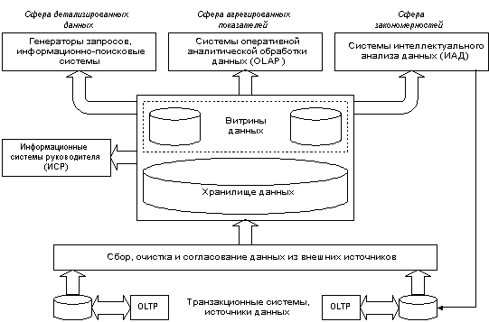

Slide 20
DATA MART (ВИТРИНЫ ДАННЫХ)
Под Витриной Данных понимают специализированное хранилище данных, ориентированное на одно из подразделений организации.
Идея «Витрин Данных» (Data Mart) возникла тогда, когда стало очевидно, что разработка и внедрение корпоративного Хранилища Данных требуют значительных предварительных усилий по анализу деятельности организации и переориентации ее на новые технологии.
Выделяются, как правило, два направления: накопление исторических данных и их анализ.
Существует уже специальный инструментарий, например, Data Mart Builder, способный извлекать данные из реляционных СУБД, и др.
Попытки создания Витрин Данных оказались весьма успешными, но сложность их последующей взаимосвязи не позволяет строить Хранилище Данных как совокупность Витрин Данных, поэтому рекомендуют разработку корпоративного Хранилища данных вести параллельно с разработкой и внедрением Витрин Данных

Slide 21
РЕПОЗИТАРИИ (ХРАНИЛИЩА МЕТАДАННЫХ)
Наличие метаданных является принципиальным отличием СППР на основе Хранилища Данных от интегрированной системы управления организацией. В общем случае метаданные помещаются в централизованно управляемый Репозитарий, в который включается информация:
  о структуре данных Хранилища;
  структурах данных, импортируемых из различных источников;
  информация о самих источниках, методах загрузки и агрегирования данных;
  сведения о средствах доступа, а также о правилах оценки и представления информации.
Репозитарий метаданных СППР на основе Хранилища Данных предназначен не только для профессионалов-разработчиков, но и для пользователей, которым он служит в качестве поддержки при формировании запросов.
Развитая система управления метаданными должна обеспечивать возможность управления понятиями со стороны пользователей, которые могут изменять содержание метаданных и образовывать новые понятия.
Возможность разработки Репозитариев метаданных на основе реляционных СУБД позволяет перенести акцент с трудностей реализации на определение содержания конкретных метаданных и методики работы с ними .

Slide 22
ТЕХНОЛОГИЯ РАЗРАБОТКИ ХРАНИЛИЩА ДАННЫХ
1. Анализ процессов и событий, существенных для организации (например, процесс получения информационного продукта и события, влияющие на этот процесс).
2. Анализ данных, используемых организацией (информация об используемых внешних данных и их источниках; о периодичности и форме поступления информации; о внутренних информационных системах организации, их функциях и форматах данных, а также алгоритмах обработки данных, используемых при наступлении события).

Slide 23
ТЕХНОЛОГИЯ РАЗРАБОТКИ ХРАНИЛИЩА ДАННЫХ
3. Разработка логической модели системы (ХД):
  определение данных и знаний, необходимых в процессе принятия решения и концептуальное проектирование моделей данных и знаний;
  распределение пользователей системы (географическое, организационное, функциональное);
  доступ к данным: объем данных, необходимый для анализа, уровень агрегированности данных, источники данных (внешние или внутренние), описание информации, совместно используемой разными подразделениями;
  аналитические характеристики системы: измерения данных, основные отчеты, последовательность преобразования аналитической информации, степень предопределенности анализа, существующие или разрабатываемые средства анализа.

Slide 24
ТЕХНОЛОГИЯ РАЗРАБОТКИ ХРАНИЛИЩА ДАННЫХ
4. Выбор аппаратной и программной платформ для реализации системы и разработка программно-технологической архитектуры Хранилища Данных.
При этом следует учесть, что СППР должна обеспечивать пользователю, при необходимости, возможность детализации данных. Руководитель или эксперт, получив интегрированное представление данных или выводы, сделанные на его основе, может затребовать более детальные сведения, уточняющие источник данных или причины выводов (это означает, что надо обеспечить связь СППР не только с Хранилищем Данных, но, и , при необходимости, с соответствующей операционной БД).
При выборе сетевого решения простейшей является архитектура «клиент-сервер». Традиционно Хранилище размещается на сервере (или на серверах), а аналитическая обработка и пользовательский интерфейс поддерживаются клиентом. Если двухуровневая архитектура начинает работать неэффективно из-за перегрузки клиента, вводят трехуровневую архитектуру «клиент-агент-сервер».

Slide 25
ТЕХНОЛОГИЯ РАЗРАБОТКИ ХРАНИЛИЩА ДАННЫХ
5. Заполнение Хранилища Данных.
Выделяют три взаимосвязанные задачи: Сбор Данных (Data Acquisition), Очистка Данных (Data Cleansing) и Агрегирование Данных (Data Concolidation).
Под Сбором Данных понимают процесс организации передачи данных из внешних источников в Хранилище Данных, а также процесс пополнения Хранилища Данных (в отличие от традиционных баз данных, он осуществляется путем «массовой загрузки», или передачи очередного среза («моментального снимка») из операционной базы данных (поэлементные изменения не предусматриваются).
Под Очисткой Данных понимается процесс модификации по ходу заполнения Хранилища: исключение нежелательных дубликатов, восстановление пропущенных данных, приведение данных к единому формату, удаление нежелательных символов (например. управляющих) и унификация типов данных, проверка на целостность.
Под Агрегированием Данных понимается выборка данных из операционной БД и других источников в соответствии с метаданными. Эта задача не может быть полностью решена автоматически.

Slide 26
СТРУКТУРА СИСТЕМЫ КОРПОРАТИВНЫХ ЗНАНИЙ
Исходные данные Преобразование Хранилища
данных
М Е Т А Д А Н Н Ы Е
Внешние
источники
Сбор,
очистка,
агрегиро- вание
данных
Витрины
данных
Отчеты
Опера-
ционные
базы
данных
Прикладные
системы
СППР/
ИСР
системы
Накопленные
данные
Корпора-
тивное
хранилище
данных
Средства
ИАД,
OLAP
Данные из
Inter/IntraNet

Slide 27
ОСНОВНЫЕ ОТЛИЧИЯ ХД ОТ БД
Концепция хранилищ данных связана с построением стратегических СППР, и зачастую хранилища данных являются центральным элементом таких СППР.
В хранилищах данных хранятся преимущественно агрегированные данные
При заполнении и модификации ХД используется массовая загрузка (ввод больших объемов данных централизованно через определенные промежутки времени)

Slide 28
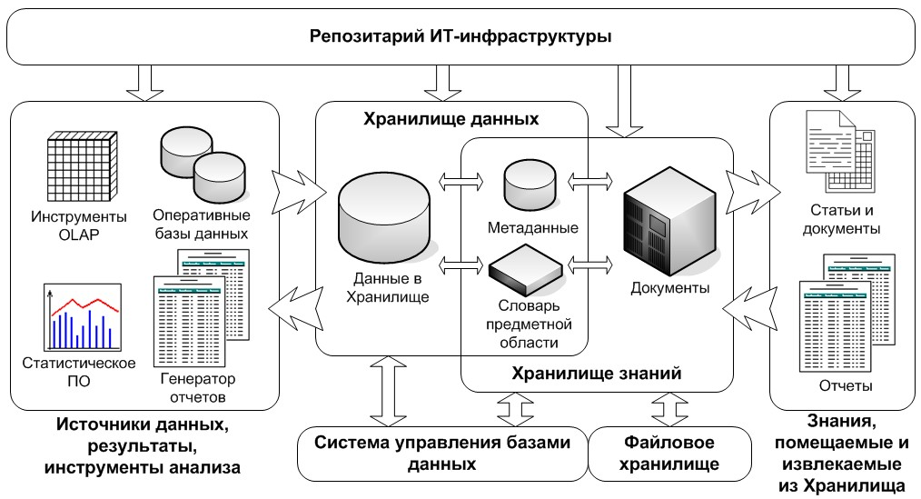
АРХИТЕКТУРА ХРАНИЛИЩА ДАННЫХ И ЗНАНИЙ
В ИССЛЕДОВАНИЯХ ЭНЕРГЕТИКИ

Slide 29
БОЛЬШИЕ ДАННЫЕ
(BIG DATA)

Slide 30
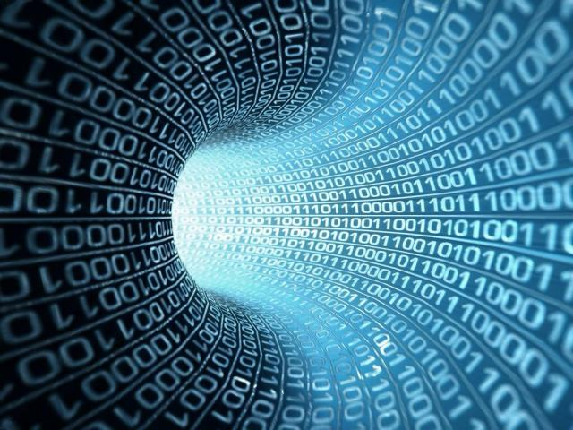
BIG DATA – НОВАЯ ПАРАДИГМА
ИЛИ ОЧЕРЕДНОЙ МИФ?

Slide 31
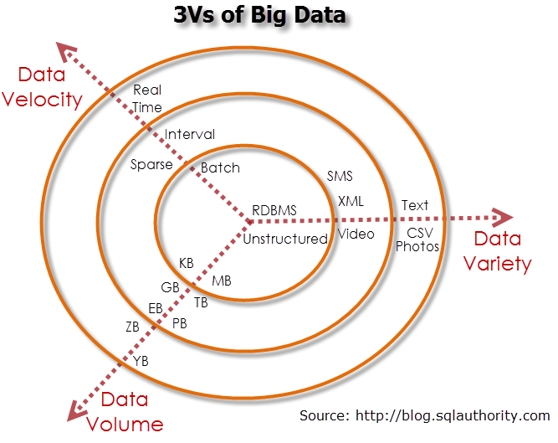
БАЗОВОЕ ОПРЕДЕЛЕНИЕ 3V в BIG DATA
Volume
Velocity
Variety
Veracity
Value

Slide 32
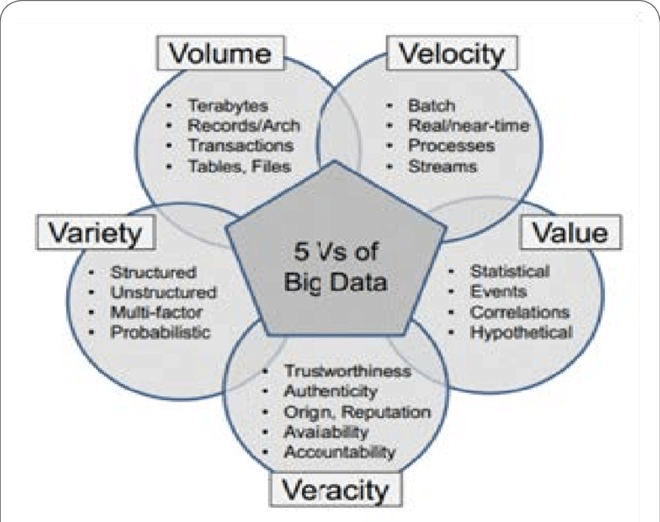

Slide 33
СМЕНА ПАРАДИГМЫ
найти способ/алгоритм решения,
собрать данные, необходимые для решения,
применить избранный алгоритм к имеющимся данным.
организовать сбор и анализ всей доступной информации о процессах, происходящих в области решаемой задачи,
наладить в возникающем гигантском потоке информации постоянное выявление и анализ «информационных паттернов» (последовательностей и связок информационных элементов) для построения на их основе моделей наблюдаемых процессов,
выявить с помощью постоянно уточняемых и развиваемых моделей системы закономерностей, позволяющие найти ответы как на уже поставленные, так и на еще не поставленные вопросы

Slide 34


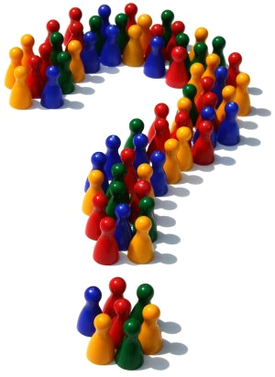








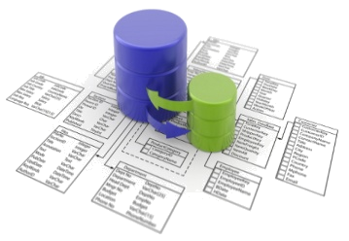


ИЗМЕНЕНИЕ ПАРАДИГМЫ ПРИ РАБОТЕ
С ДАННЫМИ
Традиционный подход
Структурный и повторяемый анализ
Большие данные
Итеративность и исследование
Запомнил - обработал
Обработал - запомнил
ИТ
Обеспечивает платформу для креативного анализа
Бизнес
Определяет что спросить
ИТ
Структурирует данные для ответа на вопрос
Бизнес
Исследует что можно спросить
Месячная отчетность
Анализ прибыльности
Анализ анкет
Отношение к бренду
Стратегия продуктов
Оптимизация ресурсов
Пример IBM - МРП
Ограничение: память
Ограничение: производительность

Slide 35
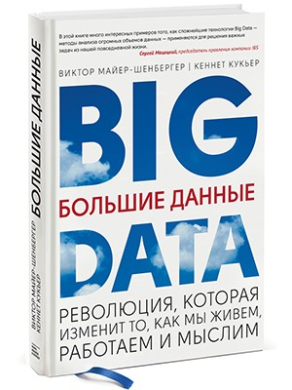
Виктор МАЙЕР-ШЕНБЕРГЕР профессор Оксфордского университета
Анализ всех данных конкретной предметной области (отказ от выборок)
Отказ от точных чисел
Отказ от причинно-следственных цепочек (от ПОЧЕМУ к ЧТО)

Slide 36
НАШЕ ВРЕМЯ
Эпоха больших данных ставит под вопрос наш образ жизни и способ взаимодействия с миром. Обществу придется отказаться от понимания причинности в пользу простых корреляций: поменять знание почему на что именно
По сути, большие данные предназначены для прогнозирования
Датификация (data-ization) – преобразование в формат данных всего, что есть на планете

Slide 37
DATA-IZATION - ДАТИФИКАЦИЯ
ИТ-революция, произошедшая в мире, очевидна. Основной акцент в ней приходился на Т- технологии. Пришло время переключиться на И – информацию.
Процесс оцифровки (преобразование аналоговой информации в формат, считываемый компьютером), сам по себе не является датификацией. Оцифровка – катализатор датификации, но не ее замена.
Пример: Google – оцифровка книг. Текст невозможно было найти по словам или анализировать (скан-копии – картинки страниц). В результате работы программы оптического распознавания символов текст был датифицирован – система смогла анализировать тексты.
Местоположение становится данными. Взаимодействия становятся данными (твиты) . Датификация принципов работы человеческого тела
Датификация – фундаментальное изменение действительности в человеческом понимании. Благодаря большим данным мы перестанем рассматривать окружающий мир как бесконечное множество событий, которые объясняются как физические или социальные явления, а взглянем на него как на область, состоящую в основном из информации

Slide 38
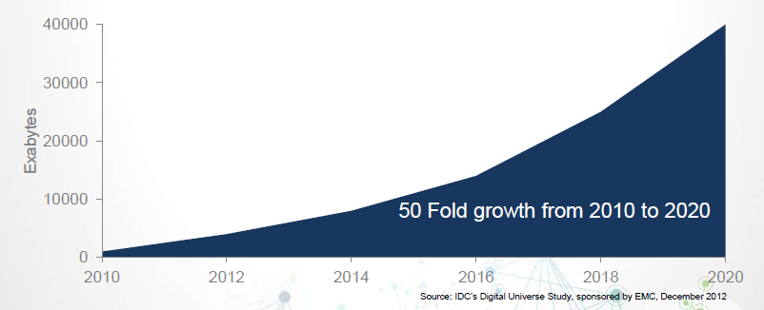
DATA-IZATION

Slide 39







TYPES OF DATA: STRUCTURED, UNSTRUCTURED,
STATIC, STREAMING…
Machine Data
Network log
files
Social, Blogs, Newsfeeds
Email Data
Click stream data
Marketing
Data
Sales
Data
Corporate
Data

Slide 40
НОВЫЙ ОБРАЗ МЫШЛЕНИЯ
Большие данные диктуют три основных шага к новому образу мышления:
Способность анализировать все данные, а не довольствоваться выборками.
Готовность иметь дело с неупорядоченными данными в ущерб точности.
Изменение образа мыслей: доверять корреляциям, а не гнаться за труднодостижимой причинностью

Slide 41












Большие данные – горячая тема, потому что технологии сделали возможным анализ ВСЕХ доступных данных
сделали возможным анализ ВСЕХ доступных данных
Эффективно с точки зрения затрат управлять и анализировать
все доступные данные,
в их первозданном виде – структурированные,
неструктурированные, потоковые
Website
Social Media
Billing
ERP
CRM
RFID
Network Switches

Slide 42
БЕСПОРЯДОЧНОСТЬ
В последние годы произошел переход в сторону так называемой технологии NoSQL, при которой в базах данных н не требуется предопределенная структура записей.
Допускаются данные разного типа и размера, при этом они все также доступны для поиска. Беспорядок, который допускается в структуре таких БД, компенсируется тем, что для их хранения и обработки требуется больше ресурсов, но этот компромисс можно себе позволить, учитывая резкое падение затрат на хранение и обработку
Hadoop – конкурирующий аналог системы Google MapReduce с открытым исходным кодом. Отлично справляется с обработкой больших объемов данных, разбивая их на мелкие фрагменты и выделяя участки для других компьютеров. Исходя из того, что данные настолько велики, что их нельзя переместить, Hadoop анализирует данные на месте. Результат не настолько точен. Как в случае реляционных БД, он полезен, когда погрешность допустима

Slide 43
КОРРЕЛЯЦИИ
Корреляции полезны в области малых данных, но по-настоящему они раскрывают свой потенциал в контексте больших данных.
По сути, корреляция – количественное выражение статистической связи между двумя значениями.
Корреляции помогают анализировать объекты, выявляя не принципы их работы, а полезные закономерности.
Корреляции дают возможность определять ценные закономерности явлений, чтобы подмечать их в настоящем и прогнозировать в будущем.
Например, если событие А часто сопровождается событием В, нужно следить за В, чтобы спрогнозировать А.

Slide 44
ПРИМЕРЫ
«Апельсиновый сок с аспирином»
Связанные покупки
IBM “WATSON”

Slide 45
ЦЕННОСТЬ БОЛЬШИХ ДАННЫХ
Система получает информацию, созданную с одной целью, и работает с ней повторно с другой – это делает данные гораздо более ценными с течением времени.
Пока важность повторного применения данных недооценивается как в бизнесе, так и в обществе.
Ценность «выбросов данных» (цифровой след, который пользователи оставляют на сайте) – где и что нажимают, как долго смотрят на страницу, где проводят курсором, что печатают и т.д.
Ценность открытых данных.

Slide 46
ПОСЛЕДСТВИЯ РАСПРОСТРАНЕНИЯ BD
Компании, которые имеют дело с большими данными, можно отнести к одной из групп в зависимости от того, чем они располагают: навыками, данными или идеями.
Прежде компании уделяли больше внимания первым двум элементам: навыкам (которых не хватает) и данным (они в избытке).
В последние годы появилась новая профессия: специалисты по обработке данных, сочетающая в себе навыки программиста, дизайнера, специалиста по статистике и инфографике и к тому же рассказчика
Цепочка создания ценности больших данных: держатели данных – посредники в информационных потоках – компании и частные лица, которые мыслят категориями больших данных
Наибольшую выгоду получают обладатели особого типа мышления и инновационных идей – новые посредники данных.

Slide 47




Современная схема принятия решений и ее отличия от традиционной
Революция: решения принимают роботы, а не люди
Эволюция: люди пока остаются, но их роли изменяются

Slide 48
ПОСЛЕДСТВИЯ РАСПРОСТРАНЕНИЯ BD: ОБЕСЦЕНИВАНИЕ ЭКСПЕРТОВ
Большие данные окажут существенное влияние на то, как решения, принимаемые на их основе, будут дополнять или отклонять человеческие (экспертные) суждения .
Эксперты и основные специалисты утратят часть своего блеска на фоне специалистов по статистике и и аналитиков данных, которые позволят данным «говорить».
Вопрос полезности. Изменится структура целых отраслей (пользователи данных, держатели данных, лица, лицензирующие данные). Большие данные коренным образом изменят конкурентные преимущества стран.
Когда остальные страны мира сумеют перенять эти технологии (BD), как компьютерные вычисления и интернет, Запад утратит лидерство в области больших данных

Slide 49
РИСКИ BIG DATA
Если эпоха интернета поставила под угрозу к конфиденциальность личных данных, возможно ли, что большие данные усугубят эту проблему? Существует еще одна опасность: мы рискуем стать жертвами диктатуры данных, в результате которой станем боготворить информацию и выходные данные анализа, а в конечном счет и злоупотреблять ими.
Парализующая конфиденциальность. Сколько бы опасений ни вызывала способность бизнеса и правительства извлекать нашу личную информацию, в связи с большими данными возникает более актуальная проблемы: использование прогнозов в вынесении приговора. Вероятность и наказание.
Диктатура данных. Большие данные бесцеремонно вторгаются в частную жизнь и угрожают свободе, создавая для нас невиданные риски. При этом они усугубляют привычку полагаться на цифры, которые гораздо более подвержены ошибкам, чем мы думаем
Темная сторона больших данных. Существует реальный риск того, что, поддавшись магии больших данных, люди станут руководствоваться ими в неподходящих условиях или слишком полагаться на результаты их анализа.

Slide 50
Контроль Big Data: Способы, благодаря которым мы будем управлять данными, а не они нами
От безопасности к отчетности. Разумнее было бы отменить практику индивидуального управления конфиденциальностью и заменить ее расширенной подотчетностью, которая предъявлялась бы к пользователям данных, повышая их ответственность за свои действия. Логично было бы переложить бремя ответственности с общества на тех, кто обрабатывает данные.
Один из инновационных подходов к обеспечению защиты личных данных – «дифференциальная конфиденциальность», которая подразумевает намеренное размытие данных, чтобы запрос большого набора данных выдавал не точные данные, а приблизительные.
Новая профессия – алгоритмист – специалист по улаживанию возникающих проблем, как инстанция, контролирующая анализ и прогнозы больших данных – специалист в области компьютерных наук, математики и статистики . Внешние и внутренние алгоритмисты.
Бароны данных – предотвратить их появление для защиты конкурентных рынков больших данных.

Slide 51
BIG DATA : ЧТО ДАЛЬШЕ?
Большие данные ознаменовали момент, когда «информационное общество» наконец начало оправдывать свое название. Но для открытия новых форм ценности нужно новое мышление.
Большие данные таят в себе новые риски
Большие данные могут влиять на наше представление о будущем
Большие данные – нечто большее, чем холодный мир алгоритмов и автоматики. Существенную роль играют люди – человеческий фактор.
Большие данные являются как инструментом, так и ресурсом.
Следует использовать большие данные с большой долей беспристрастности и … человечности.

Slide 52
ВЫВОДЫ
В ближайшие 3-5 лет принципиально изменится подход к решению ряда «базовых» задач ИИ
В связи с развитием концепции BigData следует ожидать возрастания внимания к методам DATA MINING
Основой изменений является рост производительности и емкости памяти вычислительных систем
Все большее внимание будет уделяться вопросам кибербезопасности
Стратегические угрозы XXI века
в области ИТ: компьютеры против людей?

Slide 53


Стратегический прогноз IBM развития ИТ 2005 - 2015
и его реализация
Цюрих, ноябрь 2005г.
Лаборатория стратегического планирования IBM
К 2015 году компьютеры будут принимать решения ЛУЧШЕ людей во многих областях бизнеса

Slide 54
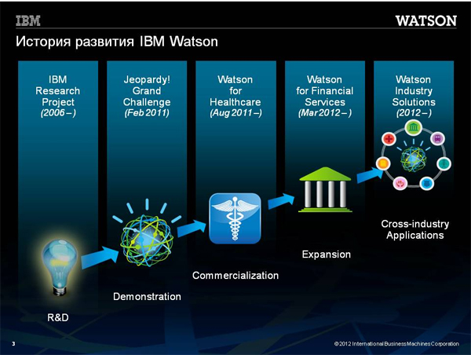
Дорожная карта реализации
стратегического прогноза 2005-2015гг

Slide 55

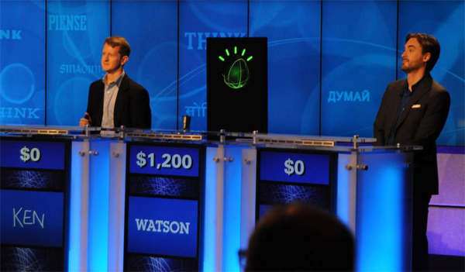
ШАГИ РЕАЛИЗАЦИИ ПРОГНОЗА: 2011 ГОД
Лучше людей!
2011 год – Watson победитель игры Jeopardy (USA) - прототип игры «Своя игра»

Slide 56
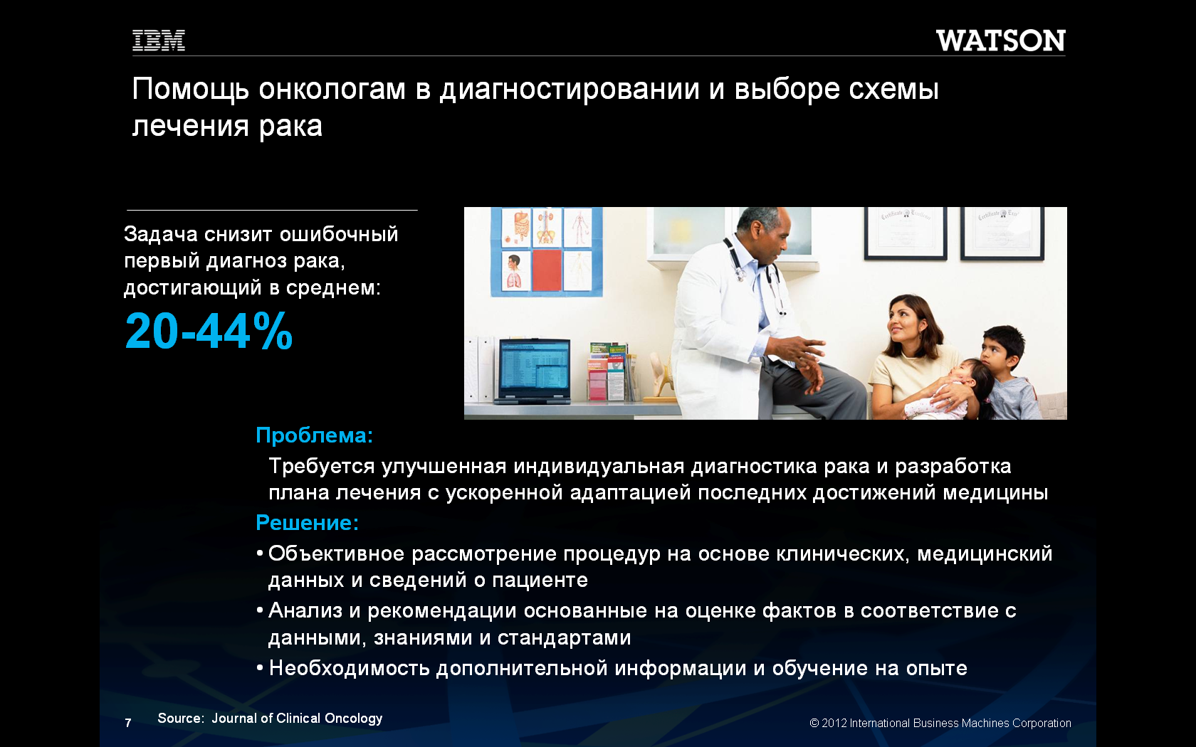
ШАГИ РЕАЛИЗАЦИИ ПРОГНОЗА: 2013 г.
Диплом врача + Лучше людей: от 22-44% к 3-5%ошибки в диагнозе

Slide 57
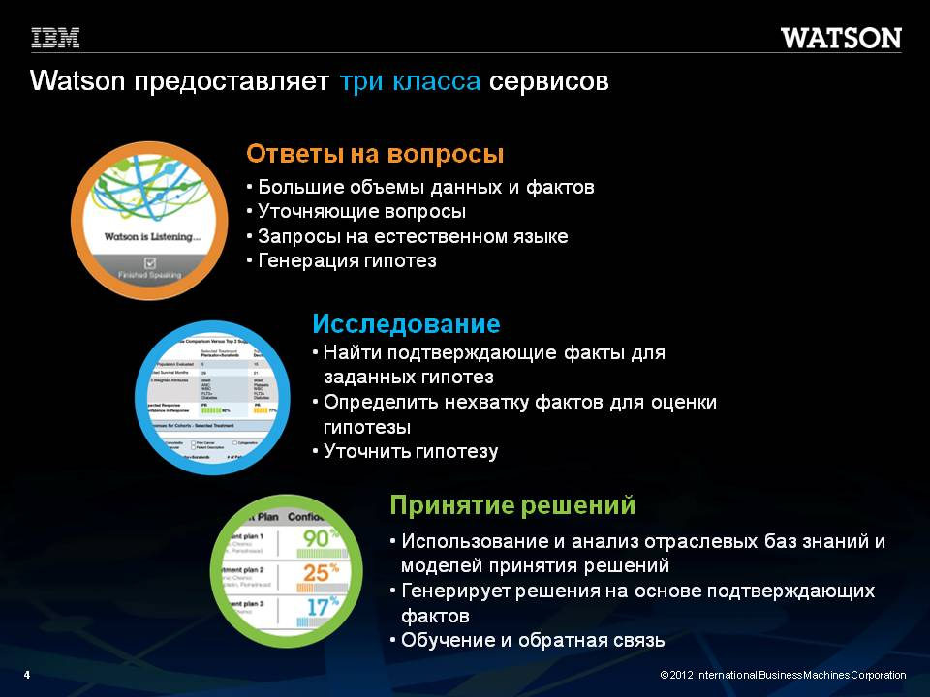

Slide 58
В 2018 г. отказались от использования Watson, поскольку назначения специалистов (врачей) и Watson различались, а ответственность за результаты лечения лежит на врачах.

Slide 59
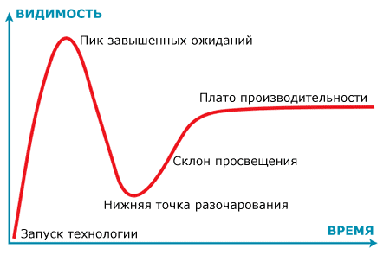
КРИВАЯ ГАРТНЕРА

Slide 60
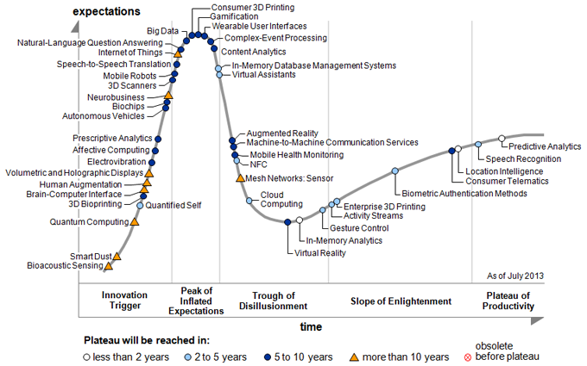

Slide 61
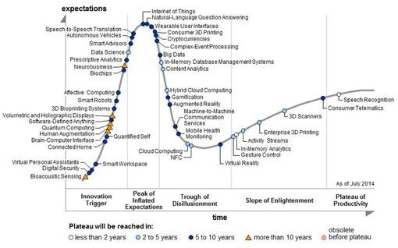

Slide 62
ВОПРОСЫ К ЛЕКЦИИ
1. DATA MINING (интеллектуальный анализ данных - ИАД)
2. Пять типов закономерностей в Data Mining
3. Основные методы Data Mining
4. Процессы ИАД
5. Хранилища данных (ХД) - Data Warehouse
6. OLAP - оперативная аналитическая обработка данных
7. DATA MART (витрины данных)
8. Технология разработки хранилища данных (основные этапы)
9. Основные отличия ХД от баз данных
10. 5V BIG DATA
11. Big Data как новая парадигма
12. Датификация – отличие от оцифровки
13. Последствия распространения Big Data
14. Риски Big Data
15. История Watson

